Slide 1
SEMAFORO
Diplomado en Software Embebido
UTEQ
Valdemar Hernández Siles

Slide 2
Descripción del problema
Se necesita configurar un semáforo en la calle X para regular el tránsito.
El semáforo permanecerá en verde mientras ningún peatón quiera cruzar la calle o no haya un carro esperando para incorporarse proveniente de la calle Y.

Slide 3
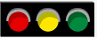
Descripción del problema
El diagrama que se muestra a continuación presenta el problema:
Botón para que el peatón
solicite cruzar la calle.
Sensor para detectar autos
con la intención de incorporarse.
2
X
Y
1

Slide 4
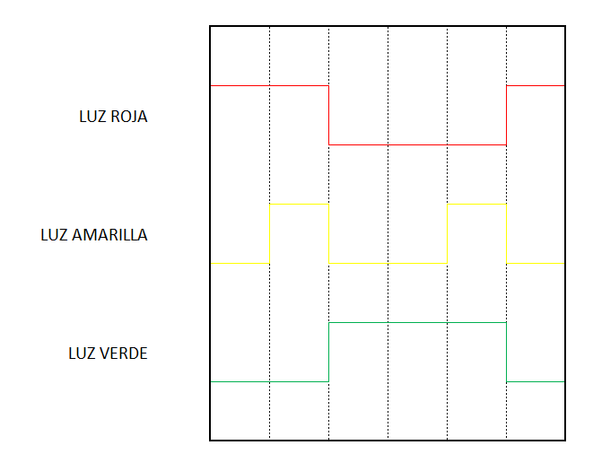
Consideraciones generales
El semáforo hará sus transiciones respetando el siguiente diagrama:

Slide 5
Consideraciones generales
Después de permitir el cruce de un peatón o de un auto, se tendrá que dar un tiempo para que los carros en la calle X puedan avanzar antes de poner el semáforo en rojo para permitir los cruces de nueva cuenta.

Slide 6
DOCUMENTACIÓN
Documentación adicional acerca del proyecto “SEMÁFORO” se puede encontrar en los siguientes archivos:
SEMAFORO_Requisitos.xlsx
SEMAFORO_Esquematico.pdf
SEMAFORO_DiagramaFlujo.pdf

